Slide 1
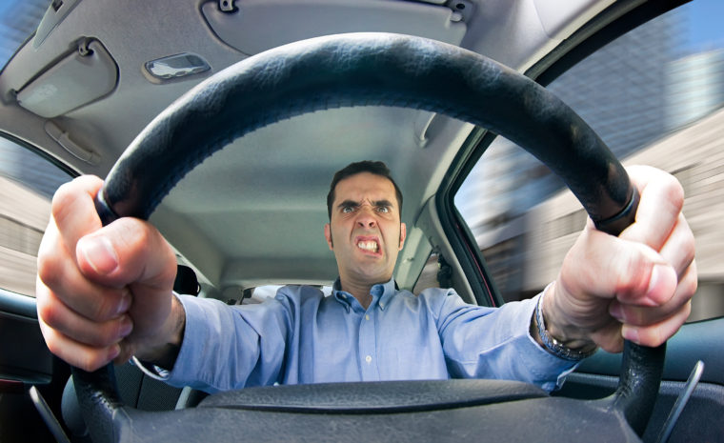
DriveStyle

Slide 2

Автор на проекта:
Владимир Валентинов Вълков
ППМГ „Добри Чинтулов“, гр. Сливен
9 клас
Email: vladimirvylkov07@gmail.com

Slide 3
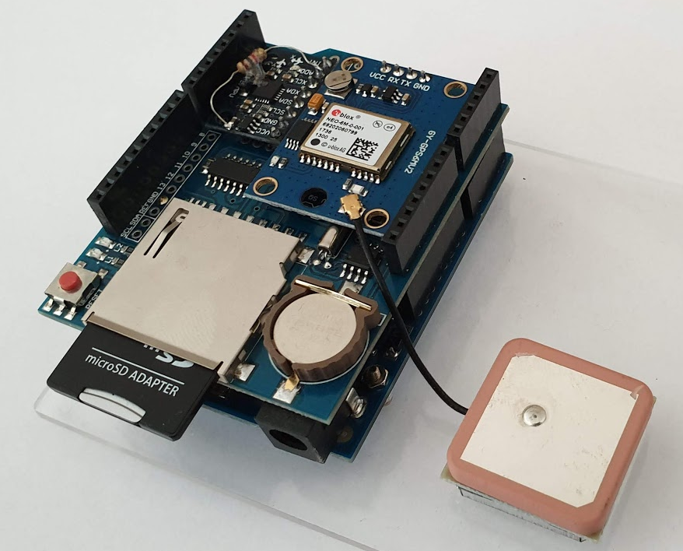
Какво представлява DriveStyle?
Устройство базирано на Arduino Uno контролер.
Измерване на ускоренията по трите оси в пространството.
Измерване на GPS координати.
Запаметяване в SD карта.
Резултатите се изобразяват на графика чрез Python скрипт.

Slide 4

Цели на проекта
Увеличаване на пътната безопасност.
Следене на маршрут и скорост
Следене на ускоренията на автомобила по трите оси в пространството.
Анализиране на резултатите.

Slide 5
Основни компоненти

Slide 6



Използвани помощни средства и технологии

Slide 7
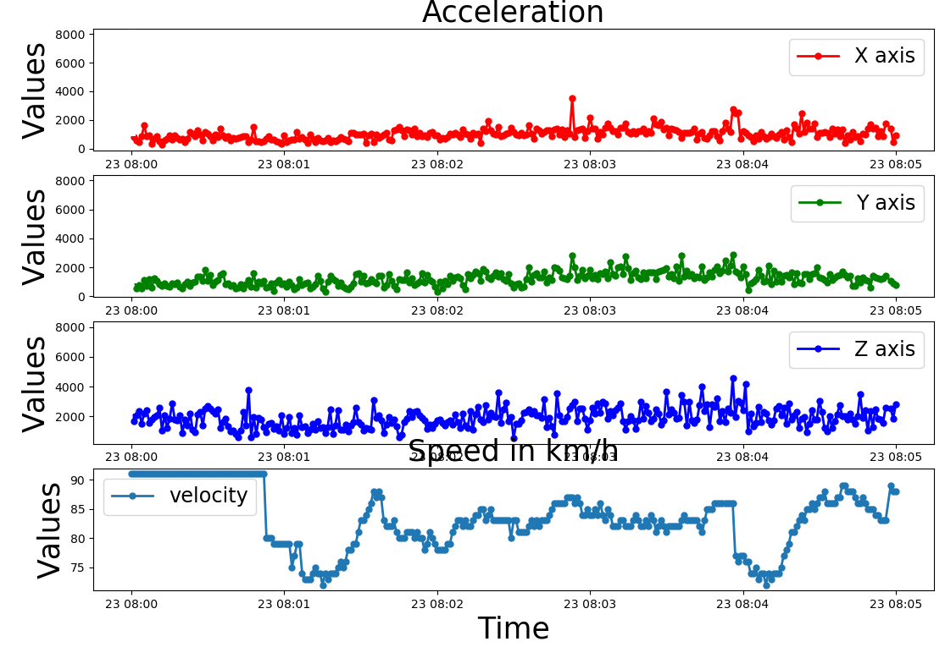

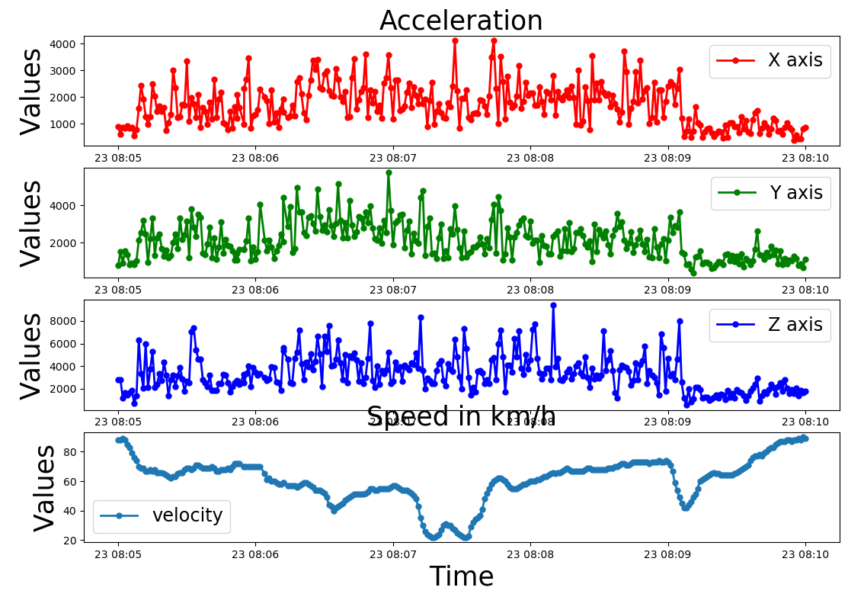

Как работи DriveStyle?

Slide 8

Основни предимства
Устройството прави запис на всички ускорения и вибрации на автомобила по трите оси в пространството.
Паралелно с всички отчети се записват координатите и скоростта.
Високата чувствителност позоволява сравнителен анализ на вибрациите причинени от еднакъв начин на шофиране и еднаква настилка при различни марки автомобили.

Slide 9

Бъдещо развитие на устройството
Създаване на мобилно приложение, което да постига същите резултати.
Създаване на web базирана система и база данни, които да обединят и анализират данните получени от много на брой шофьори по различните пътища на България. По този начин е възможно да се създаде електронна карта на състоянието на пътната настилка и опасните участъци.

Slide 10

Благодаря Ви за вниманието!

